Slide 1









Hlavní partneři pro rok 2017
Fotbalový zpravodaj
SK Štětí, z.s.
Sezóna 2016/2017
Divize skupina B Jaro
Další partneři pro rok 2017
FORNAXA –TĚSNĚNÍ, spol. s r.o.
Dům dětí a mládeže Štětí
VOLEMAN - autobusová přeprava
Ahlfit s.r.o.
Izolace Beran s.r.o.
POKORNÝ, spol. s r.o.
STAVEBNÍ STROJE A DOPRAVA s.r.o.
JT-Service s.r.o.
Průmstav Štětí a.s.
DEKRA Industrial s.r.o.
INDUSTRIAL CZ, spol. s r.o.
Unistroj s.r.o.
Tyma CZ, s.r.o.
Fortuna
Ruml s.r.o.
GEAR SERVICE s.r.o.
10.6.2017 sobota
10:15 hod 29. kolo
15.
TJ Tatran Rakovník, z.s.
www.stetimondifotbal.cz

Slide 2







Vítáme
Krásnou dovolenou a prázdniny přeje fotbalový oddíl
SK Štětí.
Při příležitosti dnešního utkání divizní soutěže funkcionáře, hráče a příznivce
SK Štětí, z.s.
TJ Tatran Rakovník, z.s.
Hlavní rozhodčí
Václav Simbartl z Klatov
Asistenti hlavního rozhodčího
Zbyněk Cupl z Klatov
Zuzana Špindlerová z Bezděkova
Delegát FAČR
Robert Ploch
2

Slide 3



Pozvánka
na poslední letošní vystoupení v divizní soutěži
Vážení sportovní
Přátelé
V letošním soutěžním ročníku jste otevřeli poslední vydaní zpravodaje. 15. číslo, které jako všechna předchozí obsahuje podrobné informace o všech aktivitách fotbalového oddílu SK Štětí. Jsme rádi, že si ho kupujete a věříme, že tam nacházíte, co jste hledali. Byl to rok , který přinesl, jak úspěchy, tak i zklamání pro všechny členy oddílu, kterých bylo v roce 2016 registrováno přes 160. Většinou úvodní stránku začínáme mužstvem dospělých, ale dnes uděláme výjimku a začneme fotbalovým potěrem. Mladší přípravka v letošním ročníku nahlásila do soutěže 2 mužstva. Mladším se věnovali trenéři Jindřich Špaček a Ervín Trojan. Hráli okresní turnaje a v zimě si vyjeli i na akce mimo okres. Trenéři by rádi, kdyby se mohla příští rok v okrese konat soutěž minipřípravky. Starší borce mladší přípravky vedli Radek Švejdar a Jiří Jakl. V průběhu celého roku vykonali v přípravě mužstva hodně práce a dnes se mohou měřit i s těmi nejlepšími mužstvy okresu. Jirka se rozhodl po skončení tohoto ročníku od trénování odpočinout. Děkujeme za všechny roky , které věnoval mládeži ve Štětí a věříme, že se někdy v budoucnu na zdejším stadionu potkáme. Starší přípravka měla do soutěže přihlášena také 2 mužstva. Byly to ročníky 2006 a 2007. Jedno hrálo okresní soutěže a druhé bojovalo jako samostatný tým ve sdruženém týmu s Roudnicí n.L. na satelitních turnajích Ústeckého přeboru. Nebyla to ale zdaleka jediná aktivita. V zimě plno turnajů po celém území České republiky. Vyhráli 2 kvalifikační turnaje Ondrášovka cupu a probojovali se až do finále hraného na konci května v Českých Budějovicích. Před týdnem vyhráli finálový turnaj okresního poháru. Dnes jsou na turnaji v Drážďanech a za týden se přijďte podívat na starší přípravku na zdejší stadion, kde v sobotu 17. června proběhne 3. ročník Memoriálu Jiřího Nedomlela. Velkou zásluhu na úspěšných výsledcích mají trenéři Miloslav Hromy a Jiří Malina. Do party trenérů starší přípravky patří i Stanislav Paďour a Rostislav Kožarský. Fotbalisty ročníku narození 2005 až 2002 zastupují mladší a starší žáci v Ústeckém přeboru.
TJ Sokol Hostouň
SK Štětí
sobota 17.6.2017
10:30 hod
08:00
46
3

Slide 4

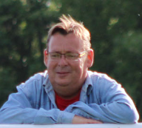
Mladší vede František Kučera a Pavel Záloha. Se svými svěřenci střídali horší výsledky s lepšími, ale ti co se přišli na zápasy štětského mužstva v této věkové kategorii někdy podívat, tak určitě zaznamenali, že zde rostou úspěšní fotbalisté. Starší žáci v Ústeckém přeboru dlouho pomýšleli na postavení do 6. místa ve skupině A Ústeckého přeboru. Nakonec se to nepovedlo a nyní hrají o 13. až 18. místo v nadstavbové části stejně jako mladší žáci, kteří jejich soutěž kopírují. Zítra je čeká poslední zápas s dokopnou, kterou pro hráče přichystali trenéři Zdeněk Németh a René Hrdlička. Pojďme k dorostencům. Loni hráli Ústecký přebor, který jsme pro letošek z důvodu malého počtu hráčů na 2 mužstva, která jsou povinná v rozdělení na mladší a starší, museli odpískat. Účastnili jsme se I.A třídy, kterou hrálo původně 11 mužstev, pak se jedno odhlásilo a byli z toho občas volné víkendy. Na podzim mužstvo po zbytečných ztrátách bylo až na 3. místě. Na jaře však mohutně finišovalo a ani jednou neprohrálo. Nakonec chyběl bod na 1. místo, které obsadily Košťany/Oldřichov. Realizační tým tvořili trenéři Jiří Ransdorf, Václav Podhorský a Josef Chaloupecký, který navíc pomáhal i starším žákům. Vedoucím týmu je žena Jana Nedomlelová. Stará garda Sepap Štětí hraje v tomto složení třetím rokem a v okresním přeboru skončí na 5. nebo 6. místě. Podle posledních zpráv se chystají pokračovat i v příštím roce. Mužstvo dospělých k velkému smutku divizi neudrželo a stejně jako posledně po roce sestupuje. Průběh celého roku najdete na dalších stránkách. Fotbalový život nejsou ale jen zápasy, ale například i soustředění. Letos jedna skupina ve Sloupu v Čechách a druhá v Harrachově.
Všechny tyto aktivity by byly nemyslitelné bez podpory silných partnerů. Především je to město Štětí, které formou grantů zajišťuje činnost klubu. Vynikající je i spolupráce s Domem dětí a mládeže ve Štětí. Do mozaiky podporovatelů patří drobní partneři ze Štětí , ale i z dalekého okolí. Děkujeme. Do příštího roku se žádné velké změny v zařazení mužstev nechystají. Otevřené to zůstává u dorostu, ale stejně jako loni , tak i letos to asi bude jen I.A třída. Většina soutěží začne v srpnu. Sledujte média a internetové stránky klubu. A na úplný konec děkujeme divákům a těšíme se na Vás i v příštím roce.
3. ročník Memoriálu Jiřího
Nedomlela
turnaj starší přípravky U10
Sobota 17.6.2017
9:00 hod
Štětí
Štětí
Do toho
4
45

Slide 5
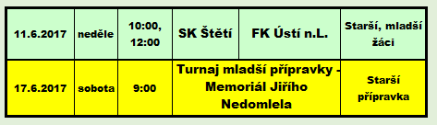

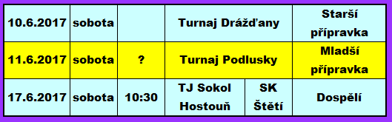
Střelci staré gardy – jeden vyčnívá
Ve Štětí se v tomto soutěžním roce odehrají už pouze 2 fotbalové akce
1. | Miloš Vála | 15
2. | Miroslav Kušpál | 5
3. | Jan Čermák | 4
4. | František Svoboda | 3
5. | Libor Pilař | 3
6. | Pavel Božík | 3
7. | Jiří Vokoun sen. | 2
8. | Pavel Čermák | 2
9. | Michal Hamšík | 1
10. | Daniel Jerman | 1
11. | Jan Arazim | 1
12. | Pavel Záloha | 1
13. | Josef Jonák | 1
Za týden končí program na hřišti soupeře
Výsledky 17. kola okresního přeboru staré gardy 2.6.2017
Bohušovice - Štětí | 2:2
Žitenice - Malé Žernoseky | 10:1
Litoměřicko - Tigo 1996 | 5:3
Pokratice - České Kopisty | 4:7
44
5

Slide 6
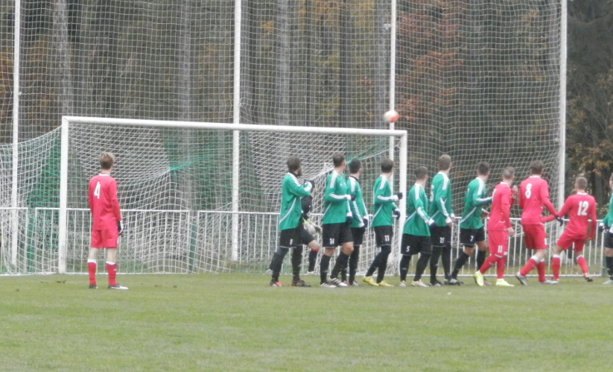
Málokdy vídaný průběh mělo naše podzimní utkání v Rakovníku. V poločase jsme prohrávali 5:0, když ve druhém jsme i v deseti mocně dotahovali a hrát trochu déle, tak se mohl stát malý zázrak
Stará garda měla střelecký den a kamarádům ze Střížovic nadělila bohatou porci branek
Sepap Štětí – Dynamo Střížovice
8:3(4:1) 16.kolo 26.5.2017
Zápas dvou mužstev s 15 body sliboval vyrovnanou partii, která měla za krásného fotbalového počasí přinést atraktivní fotbal, jaký staré gardy dokáží nabídnout. Na první branku se čekalo do 13. minuty, kdy Radek Chlumecký jedna z posil hostujícího týmu pro letošní sezónu z vedlejšího Libereckého kraje, šikovně zamotal levou stranu štětské obrany a Střížovicím zajistil vedení 1:0. Sepapáci rychle zvedli hlavu a za několik minut bylo po akci, kterou založil Vála a dokončil Jan Čermák, srovnáno na 1:1. Zaskočení hosté v těchto momentech nestačili odrážet jeden útok domácích za druhým a na 2:1 po biliárové party zvýšil Daniel Jerman. Definitivní obrat v zápase o 180 stupňů dokončil Jirka Vokoun střelou do prázdné branky na 3:1 ve 24. minutě. Ještě než si mužstva vyměnila strany, tak se do listiny střelců brankou na 4:1 zapsal Jan Čermák, který dokázal prostřelit hradbu těl. Druhý poločas byl poločasem Miloše Vály. V 52. minutě chyboval brankář Střížovic Heřmánek a Miloš Vála měl svoji úlohu vstřelit gól jednoduchou. Pavel Božík byl za dobrý výkon odměněn brankou už na 6:1. Střížovice začínaly stále častěji sledovat časomíru a asi už by se raději viděli v šatnách. Tam je však rozhodčí Vlašič nepustil a po druhé brance Vály na 7:1 je poslal rozehrávat ze středového kruhu. 10 minut před koncem válel Vála potřetí a nechytatelnou střelou z levačky upravil na hrozivých 8:1. V závěru utkání už se hráči Štětí na hřišti domlouvali, do kterého štětského areálu půjdou oslavovat vítězství, pokud jsou mé informace správné, tak se dohodli na Palermu, ale raději měli čelit technické šikovnosti Štěpána Hladkého. V 74. minutě a pak ještě v úplně poslední krásně rozvlnil síť za zády Tomáše Duníka a určil konečný výsledek 8:3 pro Štětí. Hráče staré gardy chválíme. 8 branek a pěkné fotbalové akce se divákům líbily. Teď ještě za týden potvrdit v Bohušovicích a dokopná bude radostná,
Branky: Vála 3, P.Čermák 2, Vokoun 1, Jerman 1, Božík 1
Sestava: Duník-Božík, P.Čermák, Guzi, Hamšík, Hoznédl, Janata, Jerman,
Jonák, V.Kubeš, Páviš, F.Svoboda, Vála, Vokoun, Záloha
Vedoucí: Milan Šťastný
Rozhodčí: M.Vlašič jun.
TJ Tatran Rakovník – SK Štětí
5:3(5:0) 12.11.2016 14. kolo
Branky: Hrdý 1, Stejskal 1, Ransdorf 1
Sestava: Michovský-Tichý(45.Mencl), Šimral, Ransdor, Vacek-
Vokoun(45.Stejskal), Slanička, Hrdý, Kucler-Böhm,
Belák(81.Beruška)
Připraveni: Kloub, Doležal
Trenér: J.Vinš Vedoucí: J.Havner Masér: K.Zavřel
Rozhodčí: J.Dobrý-J.Musil, M.Cichra Delegát: P.Sádovský 80 diváků
6
43

Slide 7

Stará garda má v posledním kole volno a bude čekat, jak dopadnou Bohušovice v Malých Žernosekách. Pokud nezabodují, tak skončí v okresním přeboru na 5. místě, jinak klesnou na 6. místo
Tatranu Rakovník se povedla 1. polovina jara. Teď čeká 4 zápasy na vítězství
Po podzimu byl náš dnešní soupeř na 11. místě s 19 body a v zimě směřovala příprava na jarní záchranářské zápasy. V úvodních 6 zápasech však Rakovník 4x vyhrál a pásmo sestupu se začalo vzdalovat. Mužstvo bodovalo hlavně na hřištích soupeřů a dařilo se mu i proti nejlepším mužstvům soutěže. Výhra na penalty na Kladně a nebo výhra v Brozanech 14. dubna byly hodně překvapivé. Mužstvo mohlo hrát v pohodě a vyzkoušel si to i Nymburk, který na konci dubna nechal v domácím zápase všechny 3 body mužstvu z města chmele. Poslední 4 kola mužstvo však prohrálo a bylo to vždy o branku. Po 28. kolech je Rakovník na 10. místě s 37 body.
Slavoj Bohušovice . Sepap Štětí
2:2 2.6.2017 17.kolo
 | Stará garda Sepap Štětí Okresní přebor 2016/17 po 17. kole
 | 1. | TJ Žitenice | 15 | 14 | 0 | 1 | 110:20 | 42
 | 2. | Tigo Nučnice 1996 | 15 | 11 | 0 | 4 | 76:44 | 33
 | 3. | FK Litoměřicko, z.s. | 15 | 11 | 0 | 4 | 65:36 | 33
 | 4. | TJ Sokol České Kopisty | 15 | 9 | 0 | 6 | 68:56 | 27
 | 5. | Sepap Štětí | 16 | 6 | 1 | 9 | 45:45 | 19
 | 6. | Slavoj Bohušovice | 15 | 5 | 1 | 9 | 41:72 | 16
 | 7. | Sokol Malé Žernoseky | 15 | 5 | 0 | 10 | 35:61 | 15
 | 8. | Dynamo Střížovice | 15 | 4 | 0 | 11 | 37:86 | 12
 | 9. | Sokol Pokratice | 15 | 2 | 0 | 13 | 35:92 | 6
11.3.2017 | Libiš - Tatran Rakovník | 2:1 PK
19.3.2017 | Hostouň - Tatran Rakovník | 0:1
25.3.2017 | Tatran Rakovník - Nový Bor | 0:2
1.4.2017 | Kladno - Tatran Rakovník | 1:2 PK
8.4.2017 | Tatran Rakovník - Český Brod | 3:1
14.4.2017 | Brozany - Tatran Rakovník | 1:2
22.4.2017 | Tatran Rakovník - Úvaly | 0:1
29.4.2017 | Nymburk - Tatran Rakovník | 1:2
6.5.2017 | Tatran Rakovník - Meteor | 5:1
13.5.2017 | Velvary - Tatran Rakovník | 1:0
20.5.2017 | Tatran Rakovník - Neratovice | 0:1
27.5.2017 | Chomutov - Tatran Rakovník | 2:1
3.6.2017 | Tatran Rakovník - Souš | 1:2
10.6.2017 | Štětí - Tatran Rakovník
17.6.2017 | Tatran Rakovník - Mostecký FK
42
7

Slide 8
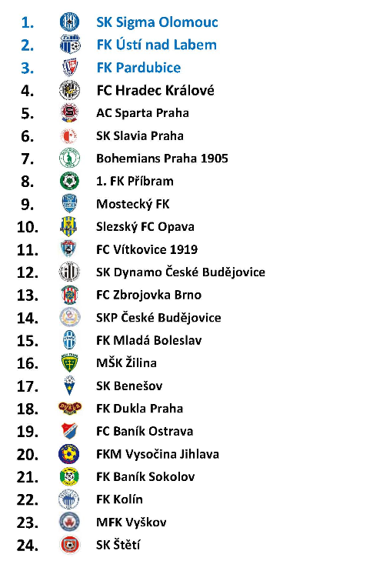
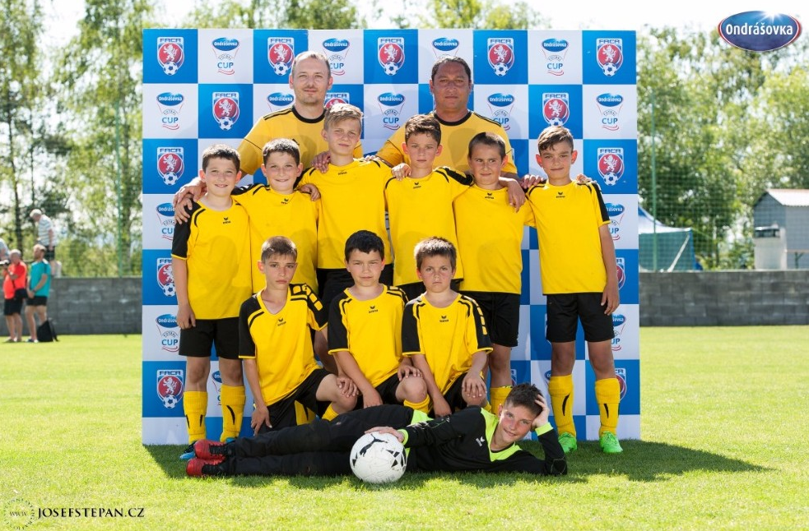
 | Divize skupina B 28. kolo 2016-2017
 | 1. | SK Sokol Brozany | 28 | 18 | 6 | 2 | 2 | 66:26 | 68
 | 2. | SK POLABAN Nymburk s.r.o. | 28 | 17 | 4 | 4 | 3 | 62:27 | 63
 | 3. | SK Český Brod | 28 | 16 | 3 | 3 | 6 | 57:30 | 57
 | 4. | SK Kladno, a.s | 28 | 14 | 4 | 2 | 8 | 50:34 | 52
 | 5. | TJ Baník Souš, z.s. | 28 | 14 | 3 | 3 | 8 | 43:30 | 51
 | 6. | FK Neratovice-Byškovice, | 28 | 11 | 5 | 2 | 10 | 30:35 | 45
 | 7. | Fotbalový klub Meteor Praha VIII | 28 | 12 | 4 | 0 | 12 | 46:37 | 44
 | 8. | TJ Slovan Velvary | 28 | 12 | 2 | 4 | 10 | 45:38 | 44
 | 9. | FC Nový Bor, z.s. | 28 | 7 | 7 | 3 | 11 | 31:48 | 38
 | 10. | TJ Tatran Rako Rakovník | 28 | 10 | 2 | 3 | 13 | 35:41 | 37
 | 11. | Sportovní klub Úvaly | 28 | 9 | 3 | 2 | 14 | 26:37 | 35
 | 12. | TJ Sokol Hostouň | 28 | 9 | 2 | 3 | 14 | 34:42 | 34
 | 13. | FC Chomutov s.r.o. | 28 | 10 | 2 | 2 | 14 | 33:39 | 33
 | 14. | Mostecký fotbalový klub | 28 | 7 | 1 | 5 | 15 | 36:63 | 28
 | 15. | SK Štětí, z.s. | 28 | 5 | 1 | 6 | 16 | 33:68 | 23
 | 16. | TJ Sokol Libiš | 28 | 2 | 2 | 7 | 17 | 22:54 | 17
Pořadí
2 kola před koncem se začíná počítat. Na čele to je lehký matematický příklad. Brozanům stačí bod a stanou se vítězi. Soupeře ale lehké nemají. Hrají na Meteoru a poslední kolo doma s Velvary. Nymburk čekají doma Úvaly a končí v prestižním zápase v Libiši. Z divize sestupují dle rozpisu soutěže 3 týmy. Štětí a Libiš už to mají jasné. Zachránila se i Hostouň, protože kdyby ji dohonil bodově Most, tak má lepší skóre. Zůstává tu tedy Chomutov a Most mezi kterými se rozhodne. Vzájemný zápas mají mezi sebou 1:1, ale lepší skóre vzájemných zápasů má Chomutov. FC Chomutovu stačí získat bod. Most teda musí oba zápasy vyhrát a doufat, že Chomutov nebude bodovat. Karty jsou rozdány a teď už jen zbývá vytáhnout správné trumfy. Škoda jen, že na nás už žádné nezbyly. I když vlastně o Černého Petra se ještě hraje. Ve zbývajících 2 zápasech musíme získat aspoň bod, abychom měli jistotu, že neskončíme poslední.
SK Štětí U10 Ondrášovka cup České Budějivice 27.-28.5.2017
8
41

Slide 9
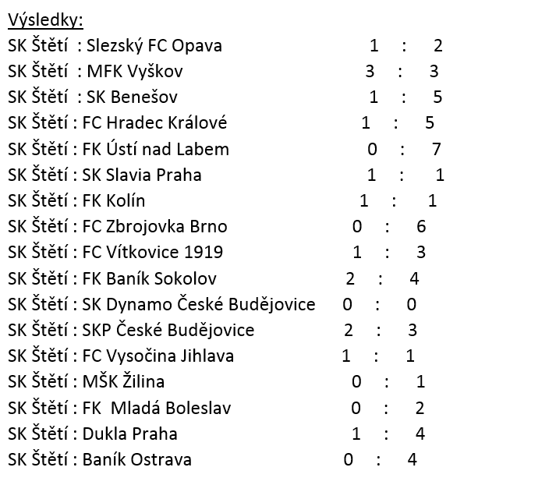
změřit, jak silnou střelu mají a bavili se na okolních atrakcích. Výsledky nebyly příznivé, na vítězství jsme nedosáhli, ale zase na druhou stranu remízy s Dynamem České Budějovice nebo Vysočinou Jihlava jsou úspěch. Pro hráče byl turnaj vysokou školou fotbalu a získané zkušenosti uplatní v dalším fotbalovém růstu. Hráči zaslouží za svoje účinkování a výdrž v turnaji velkou pochvalu. I když skončili až na 24. místě, tak prokázali, že dokáží svést vyrovnané zápasy s těmi nejlepšími týmy v České republice v této věkové kategorii. Poděkování za podporu a hlasité povzbuzování zaslouží i rodiče, kteří v Budějkách nechali své hlasivky a ještě dnes se domlouvají znakovou řečí.
Sezóna pro štěstké borce ještě nekončí. V neděli 4. června je v Dobříni na programu finále okresního poháru starších přípravek. Na sobotu 10. června je objednán autobus do Drážďan v Německu, kde se přípravka stejně jako loni zúčastní mezinárodního turnaje. Na úplný závěr sezóny v sobotu 17. června je připraven na městském stadionu ve Štětí další ročník memoriálu Jiřího Nedomlela, který bude vyvrcholením letošní úspěšné sezóny
Sestava: Daniel Hromy, Dragan Kosorič, Daniel Malina, Lukáš Širochman, David Kosorič, Lukáš Mailna,
Lukáš Dvořák, Miroslav Šedivý, David Čechal, Petr Hůrka
Branky: Daniel Hromy 7, David Kosorič, Lukáš Malina 2, Lukáš Širochman 2, Lukáš Dvořák 1
Trenéři: Jiří Malina, Miroslav Hromy
Vysoká porážka v Mostě. V úvodu jsme sice mohli skórovat, ale pak jsme začali chybovat a domácí trestali každé naše zaváhání
Mostecký fotbalový klub – SK Štětí
7:1(4:0) 3.6.2017 28. kolo
Pěkný fotbalový stánek, ze kterého však byla cítit zašlá sláva bývalého Baníku Most, byl místem předposledního venkovního zápasu našeho mužstva v letošním divizním ročníku. Čekal nás Mostecký fotbalový klub, který se zásluhou úspěšných výsledků v posledních kolech dostal 2 body před nás na 14. místo a ještě stále počítá, jak by se soutěž mohla vyvíjet, aby se zachránil. Naše naděje na nesestupová místa už uhasly, ale chtěli jsme si aspoň dokázat, že divizi hrát můžeme. Začátek byl nadějný a škoda jen, že zůstalo jen u naděje. Do 5. minuty jsme měli 2 velké šance. Nejprve Slanička zkusil mupřání, ale těsně minul. Sám před brankou se ocitl Hrdý, ale brankář byl úspěšnější. Velká škoda. Od těchto chvil se totiž loď jménem SK Štětí začala pomalu potápět. V 8. minutě dokázal Petr Tichý najít před brankou Zdeňka Weickerta a ten nechytatelnou střelou otevřel skóre zápasu. Další rána přišla v 16. minutě. V dobře rozjetém útoku jsme přišli lehce o míč a než jsme se stačili pořádně vrátit do obrany, tak jsme tahali míč ze sítě podruhé. I v dalších minutách to byl domácí tým, který často a to hlavně rychlými útoky kraloval. Ve 28. minutě měl velkou zásluhu na tom ,že prohráváme jen 2:0 Gabriel v brance, když likvidoval tutovku. Odvrátit hrozící nebezpečí při následujícím útoku už ale nedokázal. Opět tomu předcházela chybná přihrávka ve středu hřiště a to byla voda na mlýn Petra Tichého, který byl právě autorem gólu na 3:0. Když se pak ve 32. minutě otevřela obrana úplně a Stožický zvýšil na 4:0, tak se dalo tušit, že se rodí vysoká porážka. Ještě v závěru poločasu jsme zahrávali 2 rohy za sebou, ale hromobití to nepřineslo. Vstup do druhé půle měl na noze
Štětí
40
9

Slide 10


Mostecký fot.klub-SK Štětí
Ondrášovka cup U10
27.-26.5.2017
České Budějovice
Očekávané finále turnaje starší přípravky splnilo očekávání a hráči se domů vrátili s nezapomenutelnými zážitky
Mencl, když jeho střelu zablokoval obránce na roh. Mostu se zadařilo mnohem lépe a v rozmezí 2 minut vstřelil další 2 branky. V 52. minutě jsme při útoku lehce odevzdali míč a rychlý brejk skončil brankou Patrika Láchy na 5:0. Zavřít branku při průvanu v naší šestnáctce jsme nedokázali ani o 2 minuty později. 6:0 znamenalo i hattrick Petra Tichého. V 57. minutě jsme se po dlouhé době dočkali střely i na domácí branku. Střílel Jirka Vokoun. Malou náplast na výsledek jsme nalepili v 63. minutě. Za ruku kopal penaltu Hrdý, a i když brankář míč vyrazil, tak ho stačil sám autor penalty vrátit do sítě na 1:6 z pohledu Štětí. Po střele Slaničky to mohlo být už 2:6, ale tečovaný míč skončil na rohu. Nepřehledná situace se před brankou domácích odehrála v 68. minutě, ale hradba těl míč za brankovou čáru nepustila. Pak jsme zahrávali roh, ale místo ohrožení branky jsme se dívali jak po rychlém kontru zachraňuje Gabriel. Tak, jak se blížil konec zápasu a o výsledku bylo prakticky rozhodnuto, tak se obrany na obou stranách otvíraly a s tím přicházely i gólové příležitosti. Po rohu měl na hlavě velkou šanci Slanička. Brankář míč vyrazil Skórovat mohl i Hrdý, ale brankáře neobešel. 10 minut před konce si s obranou Štětí pohrál Boušek a upravil na 7:1. Ještě v závěru střílel šikovně přes hlavu Vokoun, ale branku netrefil. 100% šanci měli na hlavě i domácí, ale také neuspěli. Festival neproměněných gólovek završila hlavička Šimrala. Pak už tu byl konec a s ním vysoká porážka našeho týmu 7:1 se slovy hlasatele zápasu, který poslal náš kolektiv do krajského přeboru.
Do 5. minuty jsme si vypracovali 2 velké gólové příležitosti. Branka z toho nebyla. Domácí se oklepali a přišli na to, jak na nás. Pozorně bránit svoji polovinu hřiště a vyrážet ke smrtícím útokům. Naše mužstvo se dopouštělo zbytečných ztrát míče a domácí to trestali okamžitě. Šance jsme si vypracovali až v závěru, ale i kdybychom je využili, tak by to na prohře nic nezměnilo. Branky: Hrdý 1
Sestava: Gabriel- Poráč, Vacek, Šimral, Tichý-Kucler, Slanička,
Beruška,(71.Šmidrkal) Mencl-Hrdý, Vokoun
Připraveni: Ransdorf
Trenér: R. Houška Vedoucí: J.Havner Masér: K.Zavřel
Rozhodčí: P.Talpáš-I.Tvrdík, T.Kyncl Delegát: M.Mrázek
Ondráškova cup U10 27.-26.5.2017
České Budějovice
Už o den dřív, v pátek 26. května, vyrazila starší přípravka kategorie U-10 do Českých Budějovic na finálový turnaj Ondrášovka cup kam přes 2 kvalifikační kola postoupila. Sjela se sem ta nejlepší mužstva z celé České republiky doplněná o zahraniční tým MŠK Žilina. Kolotoč 17 zápasů našeho týmu se roztočil v sobotu ráno v 8:00, kdy nás čekal velice kvalitní tým Slezský FC Opava. Začali jsme skvěle a po brance Daniela Hromého vedli 1:0. Soupeř stačil ale srovnat na 1:1 a nakonec pár vteřin před koncem upravil na konečných 2:1 ve svůj prospěch. Ve druhém vystoupení jsme se střetli s dalším moravským týmem MFK Vyškov. Byli jsme lepším týmem, hru jsme režírovali, jen těch branek jsme nevstřelili více než soupeř. Skončilo to 3:3. Promítlo se to hned v následujícím zápase proti SK Benešovu, který jsme prohráli 5:1. Ve 4. a 5. kole byli v roli favorita soupeři. FC Hradec Králové nás porazil 5:1 a FK Ústí n.L. 7:0. Po obědě nás čekal jeden z největších aspirantů na titul Slavia Praha. Schylovalo se k největšímu překvapení turnaje. Začátek zápasu byl úžasný. Po krásném autu se hlavou prosadil nejmenší hráč na hřišti Lukáš Dvořák a vedli jsme 1:0. Slavia zmobilizovala síly a vyrovnala na 1:1. Do konce utkání chybělo 10 vteřin, když se před Danielem Hromym otevřela cesta k vítězství, ale odkrytou branku nedokázal trefit. S pražským celkem jsme se teda rozešli zaslouženou remízou 1:1. Zbývající utkání a nejenom utkání si všichni užívali. Poskytovali rozhovory TV, mohli si také
10
39

Slide 11
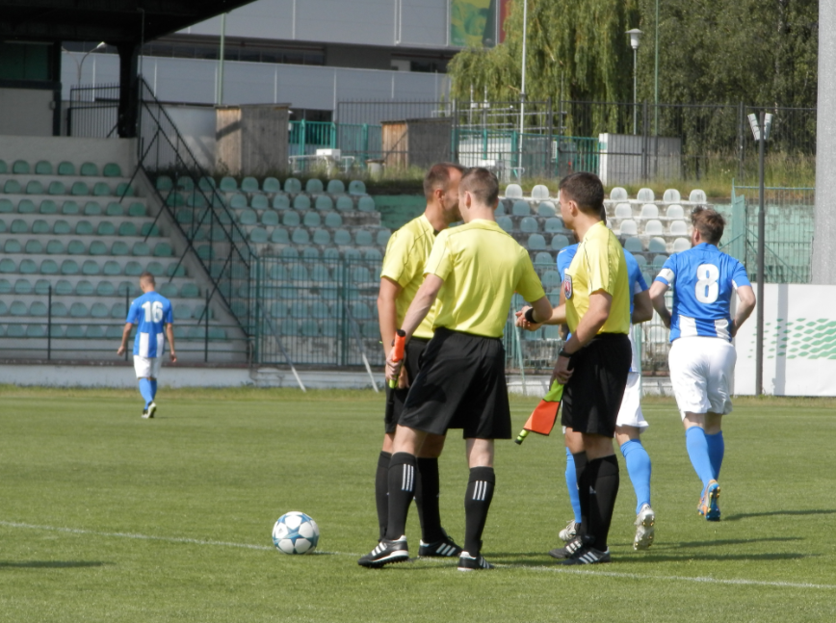

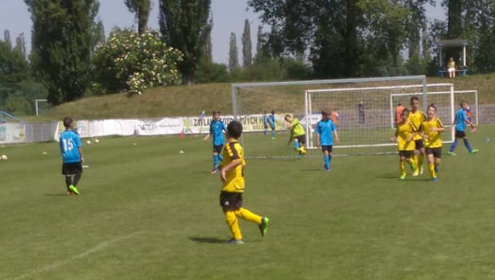
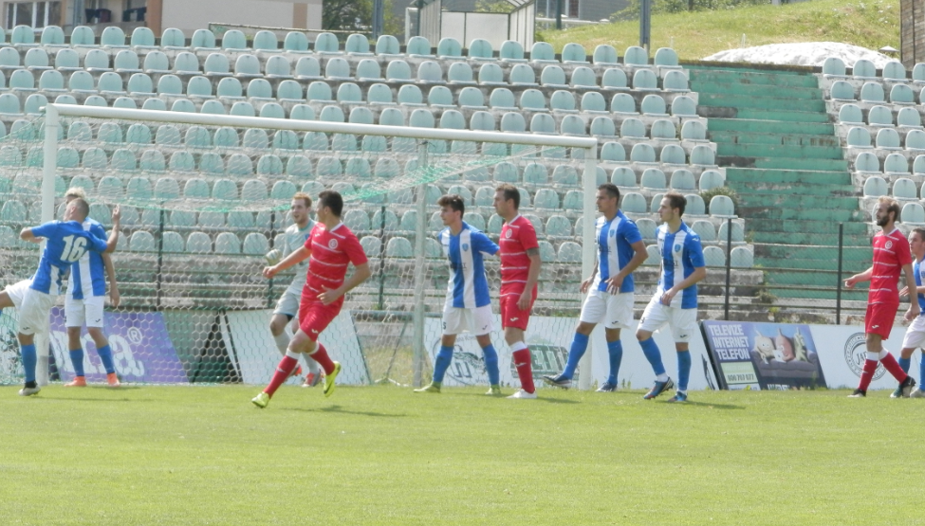
Poslední satelitní turnaj
starší přípravky
Ústeckého přeboru 2016/2017
Mostecký fotbalový klub – SK Štětí 3.6.2017 Foto: Jiří Havner
SK Štětí – Mostecký FK modrý 8:1
SK Štětí – Mostecký FK zelený 1:7
SK Štětí – FAPV Děčín 12:2
Výborný výkon celého mužstva ochucený krásnými přihrávkami, brankami a fotbalovými fintami. I když jsme proti nejlepšímu týmu v kraji vysoko prohráli, tak nás to nemrzí, naopak hráče za předvedený výkon chválíme.
Branky: David Kosorič 7, D.Hromy 5, L.Malina 4,P.Hůrka 3,
L.Širochman 1, M.Šedivý 1
Sestava: D.Hromy, L.Malina, M.Šeddivý, P.Hůrka, L.Širochman,
L.Dvořák, Dragan Kosorič, R.Paďour, David Kosorič
38
11

Slide 12
28. kolo divizní soutěže
Starší příprvka podepsala úspěšnou sezónu ve Finále okresního poháru starších přípravek
Dobříň 4.6.2017
TJ Sokol Libiš - SK Úvaly 1:2 PK (1:1)
domácí bodovali počtvrté v řadě a opět si zvedli sebevědomí. Penalty lépe vyšly hostujícímu týmu.
SK Kladno - TJ Slovan VELVARY 0:1(0:1)
okresní derby rozhodla branka Miroslava Müllera z 27. minuty. Hosté jen potvrdili, že nebýt nepovedeného podzimu, tak mohli na jaře bojovat o příčky nejvyšší.
Mostecký fotbalový klub - SK Štětí 7:1(4:0)
utkání mužstev bojujících o záchranu jasně ovládli domácí. Most dokázal snadno přečíslovat hostující obranu a jen Petr Tichý nastřílel 3 branky. Druhá část byla vyrovnanější, ale to už bylo dávno rozhodnuto.
TJ TATRAN Rakovník - FK Baník Souš 1:2(1:1)
zachráněný Rakovník se trápí. Dostal se sice do vedení, ale rychle o něj přišel z kopačky koho jiného než vŠtípka. 20 minut před koncem prošel přes 2 obránce Popelka a rozhodl o vítězství hostů.
SK Český Brod - FK Meteor Praha VIII 1:0(0:0)
domácí bez tradičních střelců Fikejze a Křeliny se nemohli dlouho prosadit. O osudu zápasu rozhodla vlastní branka Holečka v 55. minutě.
FC Nový Bor- FK Neratovice-Byškovice 1:2(0:1)
hosté si připsali 3. venkovní výhru v řadě. Vedení získali z penalty a po změně stran zvýšil Ďurinda na 2:0. Domácí už v závěru stačili s penalty jen snížit na 1:2.
Sokol Hostouň - FC CHOMUTOV 3:0(1:0)
existenční zápas pro domácí ale i pro hosty. Zatím co domácí mohou slavit, tak hosté jistotu ještě nemají.
SK Sokol Brozany - SK POL.Nymburk 3:2(2:1)
v Nymburku smutní. Propásli šanci bojovat ještě o 1. příčku. 2x dotáhli náskok domácích, ale nakonec rozhodla branka nám dobře známého Bendy v 76. minutě. Utkání vedoucích mužstev tabulky mělo velmi dobrou úroveň.
V 1. utkání s Budyní jsme už prohrávali 5:2, ale mužstvo se zvedlo, zabralo a dokázalo ještě vyhrát. 2. zápas se sdruženým týmem Dobříň/Bezděkov byl velice vyrovnaný a nakonec skončil zaslouženou remízou. Poslední vystoupení proti Brozanům jsme si už užili a po závěrečném hvizdu jsme mohli slavit vítězství v turnaji. V mnoha zápasech nás podržel skvělými zákroky Dragan Kosorič a po zásluze byl vyhlášen nejlepším brankářem turnaje
Sestava:D.Hromy, David Kosorič, Dragan Kosorič, L.Malina,
M.Eisenhammer, D.Bílek, L.Dvořák, M.Baroch, P.Hůrka,
P.Bradáč, L.Širochoman, M.Šedivý
Branky: D.Hromy 7, David Kosorič 6, L.Malina 2, M.Eisenhammer 1,
D.Bílek 1
Dobříň/Bezděkov | Budyně | 5:6
Dobříň/Bezděkov | Štětí | 5:5
Dobříň/Bezděkov | Brozany | 5:1
Štětí | Brozany | 6:0
Budyně | Štětí | 5:6
Budyně | Brozany | 14:0
1 | Štětí | 3 | 2 | 1 | 0 | 17:10 | 7
2 | Budyně | 3 | 2 | 0 | 1 | 25:11 | 6
3 | Dobříň/Bezděkov | 3 | 1 | 1 | 1 | 15:12 | 4
4 | Brozany | 3 | 0 | 0 | 3 | 1:25 | 0
12
37

Slide 13
Nadstavbová část Ústeckého přeboru starších žáků 13.-18. místo
A jsme na konci letošního ročníku fotbalové divize
29.kolo Fortuna Divize B
Sobota 10.6. 2017 10:15 | Mostecký fotbalový klub - TJ Sokol Libiš
Sobota 10.6. 2017 10:15 | SK Štětí - TJ TATRAN Rakovník
Sobota 10.6. 2017 10:15 | FC CHOMUTOV - FC Nový Bor
Sobota10.6. 2017 10:15 | FK Neratovice-Byškovice - SK Kladno
Sobota 10.6. 2017 17:00 | TJ Slovan VELVARY - SK Český Brod
Sobota 10.6. 2017 10:15 | FK Baník Souš - Sokol Hostouň
Neděle 11.6. 2017 10:15 | FK Meteor Praha VIII - SK Sokol Brozany
Neděle 11.6. 2017 17:00 | SK POLABAN Nymburk - SK Úvaly
30.kolo Fortuna Divize B
Sobota 17.6. 2017 10:15 | TJ Sokol Libiš - SK POLABAN Nymburk
Sobota 17.6. 2017 10:15 | SK Kladno - FC CHOMUTOV
Sobota 17.6. 2017 14:00 | TJ TATRAN Rakovník - Mostecký fotbalový klub
Sobota 17. 6. 2017 15:00 | SK Sokol Brozany - TJ Slovan VELVARY
Sobota 17.6. 2017 17:00 | SK Český Brod - FK Neratovice-Byškovice
Sobota 17.6. 2017 17:00 | FC Nový Bor - FK Baník Souš
Sobota 17.6. 2017 17:00 | SK Úvaly - FK Meteor Praha VIII
Sobota 17.6. 2017 10:30 | Sokol Hostouň - SK Štětí
1.kolo
Neděle 14. 5. 2017 10:00, 12:00 | FK Postoloprty/Dobroměřice - SK Štětí | 7:0, 7:2
Neděle 14. 5. 2017 10:00 | JUNIOR Chomutov/FK Teplice - TJ Krupka | 10:2, 6:1
Neděle 14. 5. 2017 14:00 | FK Ústí nad Labem - FK Bílina/J. Teplice | 26.5.2017
2.kolo
Sobota 20. 5. 2017 10:00 | FK Ústí nad Labem - FK Postoloprty/Dobroměřice | 2:4, 6:3
Neděle 21. 5. 2017 10:00 | FK Bílina/J. Teplice - TJ Krupka | 14:2, 0:5
Neděle 21. 5. 2017 10:00 | SK Štětí - JUNIOR Chomutov/FK Teplice | 1:6, 4:11
3.kolo
Čtvrtek 18. 5. 2017 18:00 | JUNIOR Chomutov/FK Teplice - FK Ústí nad Labem | 4:8, 6:5
Sobota 27. 5. 2017 10:00 | FK Postoloprty/Dobroměřice - FK Bílina/J. Teplice | 6:5, 8:0
Sobota 27. 5. 2017 10:00 | TJ Krupka - SK Štětí | 4:1, 12:3
4.kolo
Sobota 3. 6. 2017 10:00 | FK Ústí nad Labem - TJ Krupka | 13:2, 0:8
Sobota 3. 6. 2017 10:00 | FK Postoloprty/Dobroměřice - JUNIOR Chomutov/FK Teplice | 7:3, 0:13
Neděle 4. 6. 2017 10:00 | FK Bílina/J. Teplice - SK Štětí | 9:4, 1:8
5.kolo
Neděle 11. 6. 2017 10:00 | SK Štětí - FK Ústí nad Labem
Čtvrtek 15. 6. 2017 17:30 | JUNIOR Chomutov/FK Teplice - FK Bílina/J. Teplice
Neděle 11. 6. 2017 15:15 | TJ Krupka - FK Postoloprty/Dobroměřice
36
13
Notes:
Si může

Slide 14
Nej, nej, nej
Do konce sezóny Ústeckého přeboru starších a mladších žáků zbývá už jen 1 zápas. Malá naděje na posun v tabulce ještě existuje
Nejvyšší výhra
FC Nový Bor - SK Štětí 0:3 (0:3) 13.8.2016
 | Ústecký přebor starších žáků 2016/2017 nadstavba 13.-18. místo
 | 1. | FK Postoloprty/Dobroměřice | 4 | 4 | 0 | 0 | 0 | 24:10 | 12
 | 2. | FK Ústí n.L. | 4 | 3 | 0 | 0 | 1 | 31:14 | 9
 | 3. | FK Bílina/J. Teplice | 4 | 2 | 0 | 0 | 2 | 32:20 | 6
 | 4. | JUNIOR Chomutov/FK Teplice | 4 | 2 | 0 | 0 | 2 | 23:18 | 6
 | 5. | TJ Krupka | 4 | 1 | 0 | 0 | 3 | 10:38 | 3
 | 6. | SK Štětí, z.s. | 4 | 0 | 0 | 0 | 4 | 6:26 | 0
Nejvyšší prohra
SK Český Brod - SK Štětí 7:0 (4:0) 27.8.2016
Nejvyšší výhra v 1. poločase
FC Nový Bor - SK Štětí 0:3 (0:3) 13.8.2016
Nejvyšší prohra v 1. poločase
TJ TATRAN Rakovník - SK Štětí 5:3 (5:0) 12.11.2016
Nejdelší doba nevstřelní branky – 434 minut
46. minuta Štětí – Hostouň 15. kolo
28. minuta Štětí – Úvaly 20. kolo
 | Ústecký přebor mladších žáků 2016/2017 nadstavba 13.-18. místo
 | 1. | JUNIOR Chomutov/FK Teplice | 4 | 4 | 0 | 0 | 0 | 36:10 | 12
 | 2. | TJ Krupka | 4 | 3 | 0 | 0 | 1 | 26:9 | 9
 | 3. | FK Ústí n.L. | 4 | 2 | 0 | 0 | 2 | 17:18 | 6
 | 4. | FK Postoloprty/Dobroměřice | 4 | 2 | 0 | 0 | 2 | 18:21 | 6
 | 5. | SK Štětí, z.s. | 4 | 1 | 0 | 0 | 3 | 17:31 | 3
 | 6. | FK Bílina/J. Teplice | 4 | 0 | 0 | 0 | 4 | 2:27 | 0
Nejvyšší návštěva na zápas Štětí – 363 diváků
SK Sokol Brozany - SK Štětí 1:0 PK 2.4.2017
Nejvyšší domácí návštěva – 221 diváků
SK Štětí - TJ Slovan VELVARY 5:3 (2:1) 1.10.2016
Nejvíce žlutých karet
Tomáš Belák - 14
Nejvíce červených karet
Marek Malák - 2
14
35

Slide 15
Mladší žáci v nadstavbové části o 13. až 18. místo Ústeckého přeboru poprvé vyhráli
Mužstvo dospělých prohrálo na domácím trávníku i s posledním celkem tabulky
FK Bílina/J.Teplice
– SK Štětí
1:8(1:5) 4.6.2017
Ústecký přebor o umístění
13.-18. místo
Branky: Kabelka 5, Prokopec 2, Kožarská 1
Sestava: Č.Černý-Cízler, Koleničová, Prokopec, Kožarská, Kabelka, Vích, Kroupa, Ivanič, Jakub Novák, Miga, Procházka, Kettner
Trenér: F.Kučera
Rozhodčí: J.Petráček
SK Štětí – TJ Sokol Libiš
1:3(0:1) 27.5.2017 27. kolo
Po minulém kole jsme se propadli na předposlední místo. Ve 2. domácím utkání v řadě nás nyní čekalo mužstvo, které je na tom ještě hůře. I když je v tabulce Libiš poslední, tak na jaře nepodává vůbec špatné výkony a do Štětí s poraženeckou náladou určitě nepřijela. Potvrdila to také hned v úvodu, když pozlobila obranu Štětí rychlou výměnou míče v nebezpečné blízkosti branky. Svědky nepříjemného pádu Vládi Kuclera byli rozzlobení diváci v 6. minutě. Že rozhodčí posoudil zákrok, jako dovolený, hráči nakonec ustáli, ale s poraněným ramenem musel Vláďa bojovat celý zápas, protože na lavičce byl pouze Milan Čámský a ten na tom zdravotně také nebyl stoprocentně. Pohlednou akci předvedlo naše mužstvo v probíhající 16. minutě, která skončila, když si Slanička začal přehazovat balón z levé na pravou nohu. Teprve až v 19. minutě jedno z mužstev vyslalo regulérní střelu směřující mezi 3 tyče. Do statistiky si ji zapsali hosté a Gabriel v brance zase úspěšný zákrok. I když střel moc nebylo, tak se skóre ve 22. minutě měnilo. Obrana Štětí nestačila v čas zaujmout obranné postavění a průnik Šobra znamenal vedení Libiše 1:0. Smířit se s tímto průběhem utkání jsme v plánu neměli a ještě do poločasu jsme toužili aspoň po vyrovnání. O nějakého to procento více jsme měli míč v držení, ale o jasných gólových šancích se hovořit nedá. Kopali jsme roh. Zdravě se naštval i Slavoj Tichý a jeho dělovce z 18 metrů moc nechybělo, aby bylo vyrovnáno. Ono to ale také mohlo být ve 40. minutě už o 2 branky. Po střele hostů a úspěšném zákroku Gabriela byl na hřišti slyšet
TJ Krupka – SK Štětí
12:3(6:3) 27.5.2017
Ústecký přebor o umístění
13.-18. místo
Branky: Jakub Novák 2, Ivanič 1
Sestava: Kettner-Cízler, Koleničová, Franc, Kožarská, Kabelka,
Vích, Kroupa, Ivanič, Jakub Novák, Miga, Kubánek,
Procházka, Prokopec, Černý, Mizer
Trenér: F.Kučera Vedoucí: D.Németh
Rozhodčí: J.Smrž
34
15

Slide 16

Štětí – Libiš 27.5.2017
Starší žákům se na závěr sezóny v Ústeckém přeboru nedaří
kámen, který spadnul ze srdce většině diváků. Hosté nelenili a ještě minutu před odchodem do kabin zakončili rohový kop hlavičkou těsně vedle. Úvodní minuty druhé části signalizovali snahu Štětí vyrovnat. Slanička trefuje dobře postaveného obránce a Vacek zase ochrannou síť vedlejšího hřiště. Spoluhráče hledal na brankové čáře soupeře Tichý, ale všichni nabíhající vyšli naprázdno. Když pak v 59. minutě správný moment ke střele v dobré pozici propásl i Slanička, tak se pomalu začínalo vypisovat výběrové řízení na střelce domácího týmu. To ale nemusí u našeho protivníka. Zdeněk Šenkeřík, který má zkušenosti i z ligy mistrů v době jeho účinkování ve Slavii, prošel obranou jak nůž máslem, byl faulován a ještě stačil přihrát Šobrovi, pro něhož posunout balón na 2:0 do opuštěné svatyně bylo snadnou záležitostí. Branka byla doprovázena velkými emocemi, jak na hřišti, tak i v hledišti. Reklamovalo se postavení mimo hru. Nechť to rozsoudí video, pokud to bude možné. 68. minuta a hlasatel oznamuje branku. Jejím autorem na 1:2 byl po přesném centru od Kuclera hlavou Hrdý. Dlouhý čas ještě zbýval na vyrovnání, ale očekávaný tlak se nedostavil. Šance měla naopak Libiš. Prieložný střelou o zem donutil Gabriela k zákroku. V 77. minutě se před naší brankou opět zatáhlo, ale Gabriel v brance věděl, jak se zachovat. Stále jsme ještě žili nad vodou. Vylézt na pevnou zem se nám ale nepodařilo. Zkoušel to Hrdý v 85. minutě, ale vysoko přestřelil. Zbývala minuta do konce normální hrací doby. Většina hráčů Štětí se přestěhovala na polovinu soupeře, ale krátká rozehrávka se nepovedla brankáři. Byl z toho dáreček pro hosty. Dílo zkázy dokonal brankou na konečných 3:1 Křtěn.
Sestava: Gabriel-Kucler, Šmidrkal, Šimral, Vacek-Vokoun, Slanička,
Beruška, Mencl-Hrdý, Tichý
Připraveni: Čámský
Trenér: R. Houška Vedoucí: P.Dohnal Masér: K.Zavřel
Rozhodčí: L.Szikszay-P.Štrincl, D.Plzák Delegát: R.Hamouz
Hlavní pořadatel: J.Havner 100 diváků
FK Bílina/J.Teplice
– SK Štětí
9:4(5:3) 4.6.2017
Ústecký přebor o umístění
13.-18. místo
Branky: Vaszi 3, Dopater 1
Sestava: Holub-L.Novák, T.Németh, J.Šedivý, Kuča, Slapnička,
Ladič, Daniluk, Jakub Pilař, Dopater, Š.Černý, Ivanič,
Vaszi, Kabelka, J.Novák
Trenér: R.Hrdlička Vedoucí: D.Németh
Rozhodčí: J.Petráček-J.Smrž, M.Stehlík
TJ Krupka – SK Štětí
4:1(1:0) 27.5.2017
Ústecký přebor o umístění
13.-18. místo
Sestava: Šrotýř-L.Novák, T.Németh, Holub, J.Šedivý, Malecha,
Ladič, Daniluk, Jakub Pilař, Bartko, Nedvěd, Schleiss,
Kuča, Ivanič
Trenér: Z.Németh Vedoucí: D.Németh
Rozhodčí: J.Smrž-J.Ipser, M.Karrmann
16
33

Slide 17


Střelci mužstva starších žáků v základní části Ústeckého přeboru
1. | Oldřich Malecha | 17
2. | Ladislav Ladič | 10
3. | Tomáš Dopater | 8
4. | Adam Špaček | 6
5. | Michal Bartko | 3
6. | Jakub Daniluk | 1
7. | Lukáš Šrotýř | 1
8. | Ladislav Kuča | 1
9. | Martin Hrdlička | 1
Střelci mužstva mladších žáků v základní části Ústeckého přeboru
1. | Jakub Novák | 11
2. | Tomáš Kabelka | 11
3. | Daniel Ivanič | 8
4. | Lukáš Mizer | 6
5. | Pavel Prokopec | 5
6. | Adam Vích | 4
7. | Milan Kačo | 4
8. | Daniel Hromý | 3
9. | Michael Miga | 3
10. | David Kosorič | 1
11. | Matěj Bohatec | 1
12. | Pavel Cizler | 1
13. | Filip Kettner | 1
14. | Luboš Franc | 1
15. | Bára Koleničová | 1
Hodnocení zápasu
Štětí - Libiš
Zdeněk Šenkeřík – hrající trenér TJ Sokol Libiš
Máme mladé mužstvo a to hlavně teď od ledna. Víme, že sestupujeme, ale se vztyčenou hlavou. Pokud se nám to podaří udržet, tak se budeme chtít určitě v přeboru poprat o nejvyšší příčky.
Václav Havel – trenér TJ Sokol Libiš
Zápas jsme odehráli velmi dobře. Soupeře jsme do větších šancí nepouštěli, kluci byli i fyzicky zdatnějším mužstvem..
Radislav Houška – trenér SK Štětí
Další zklamání. Dostáváme hrozně laciné góly. Snížíme na 1:2, ale zase uděláme školácké chyby a dostaneme soupeře opět do hry. Místo abychom soupeře zmačkli, tak to takto darujeme.
Milan Plíšek – sekretář SK Štětí
Co říci k tomuto utkání? Další nepovedené, které nás stále více a více řadí na sestupová místa. Mužstvo má do optimálního složení hodně daleko. Spousta zraněných a absence útočníků nedovoluje nasadit to nejsilnější. Mužstvo se trápí a radost ze hry chybí. Nadějný jarní rozjezd se vytratil v posledních 4 domácích zápasech.
32
17

Slide 18
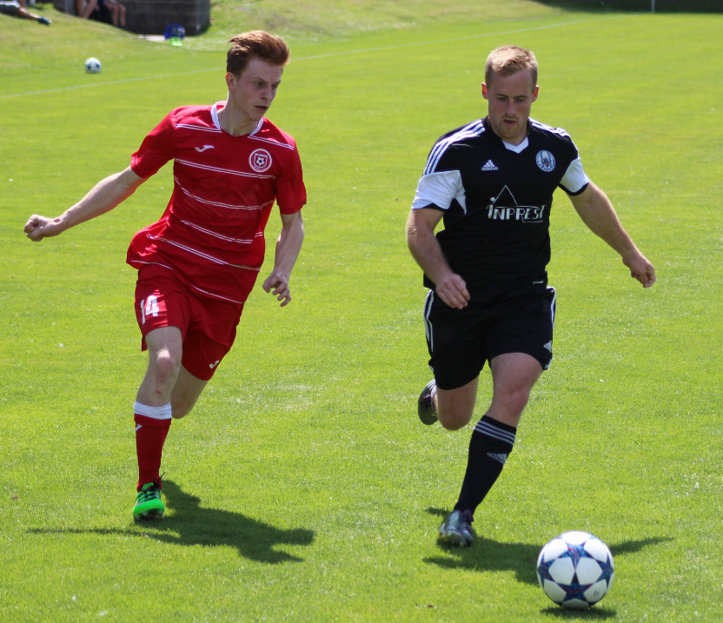
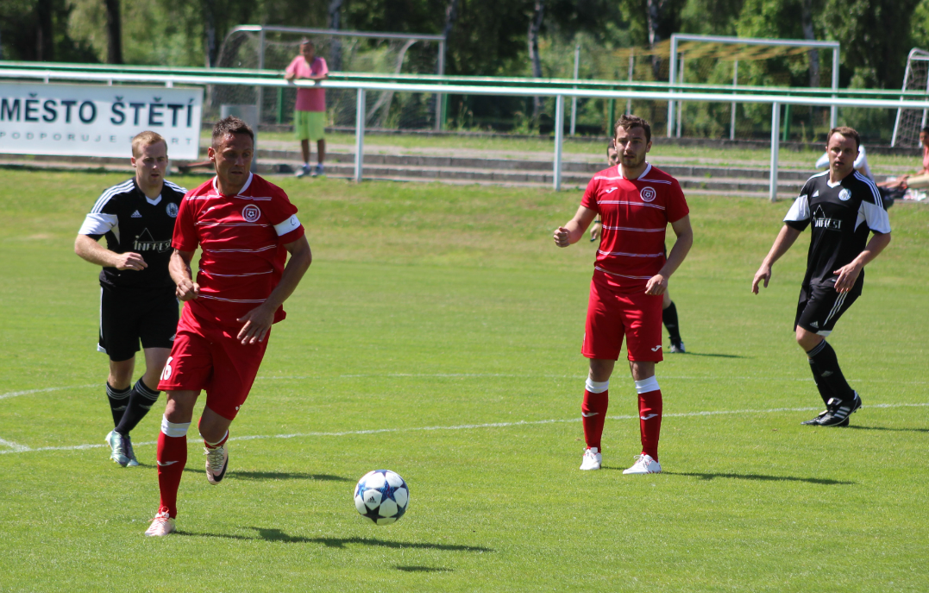
SK Štětí – TJ Sokol Libiš 27.5.2017
Dorostenecká statistika 2016/2017
Pořadí | Hráč | Počet zápasů | Počet branek
1 | Koloman Horváth | 17 | 30
2 | Šimon Vála | 16 | 14
3 | Patrik Možný | 14 | 9
4 | Matěj Svoboda | 17 | 6
5 | Robert Feko | 17 | 6
6 | Kamil Cap | 16 | 5
7 | Filip Podhorský | 10 | 5
8 | Dominik Beruška | 15 | 5
9 | Miroslav Horváth | 10 | 4
10 | Josef Chaloupecký | 14 | 5
11 | Ladislav Ladič | 3 | 1
12 | Jan Balaštík | 9 | 1
13 | František Deák | 16 | 1
14 | Lukáš Jakl | 16 | 1
15 | Petr Fulín | 13 | 1
16 | Václav Podhorský | 2 | 0
17 | Martin Nedomlel | 3 | 0
18 | Lukáš Horáček | 1 | 0
19 | Aleš Štekr | 2 | 0
20 | Roman Judytka | 5 | 0
21 | René Moučka | 17 | 0
22 | Tomáš Dopater | 5 | 0
23 | Tomáš Neméth | 2 | 0
24 | Jakub Pilař | 1 | 0
18
31

Slide 19


Dorostenecké výsledky I.A třídy
2016/2017
Mužstvo dospělých
v roce
2016-2017
Soupeř | Den doma | Doma | Den venku | Venku
SK Velký Šenov / Mikulášovice | 1.4.2017 | 1:0 | 4.9.2016 | 4:3 PK
TJ Košťany / Oldřichov | 10.9.2016 | 3:4 | 9.4.2017 | 2:1
SK Sokol Brozany | 15.4.2017 | 8:0 | 17.9.2016 | 2:0
FK Duchcov | 29.4.2017 | 20:0 | 2.10.2016 | 3:2 PK
FK Jiskra Velké Březno | 8.10.2016 | 5:1 | 6.5.2017 | 6:2
SK PLASTON Šluknov | 13:5.2017 | 8:2 | 15.10.2016 | 2:1 PK
TJ Skorotice | 22.10.2016 | 5:1 | 20.5.2017 | 3:2
TJ Spartak Boletice n.L.,z.s. / Modrá | 30.10.2016 | 3:1 | 27.5.2017 | 9:0
TJ Hvězda Trnovany z.s. / Sobědruhy | 3.6.2017 | 12:0 | 5.11.2016 | 1:0
Do soutěže jsme vstoupili jako jasný vítěz Ústeckého přeboru a držitel Poháru starosty Ústeckého kraje. Mužstvo se moc nezměnilo a příležitost zahrát si divizi dostali hráči, kteří se zasloužili o postup. Ještě než soutěž začala, tak jsme sehráli několik přátelských zápasů a odehráli i některé zápasy na turnaji v Dobříni. Největším zážitkem byla ale účast v Mol Cupu. V předkole jsme doma porazili Turnov na pokutové kopy a v 1. kole 30.7.2016 ve Štětí přivítali druholigové FK Ústí n.L. Podali jsme velmi dobrý výkon, a i když prohráli 6:0, tak jsme byli s předvedenou hrou spokojeni. No, a pak už jsme 13. srpna jeli do Nového Boru k prvnímu mistrovskému zápasu. Překvapili všechny a zvítězili 3:0. První vyhrání z kapsy vyhání. To se v tomto případě potvrdilo. Další výhru za 3 body 5:3 jsme slavili až 1. října doma proti Velvarům. Mezitím jsme v 6 utkáních získali pouze 2 body po prohraných penaltách doma s Kladnem resp.Brozany. Střední část podzimní části jsme zvládli celkem dobře a to hlavně zásluhou výher nad FC Chomutov a TJ Sokol Libiš. Nevyšla však poslední 3 kola, ve kterých jsme
30
19

Slide 20
Mužstvo dospělých v roce 2016-2017
Dorostenci i ve značně okleštěné sestavě na půdě posledního celku tabulky nezaváhali a z Boletic u Děčína si přivezli pěkný batoh vstřelených branek
získali pouze bod za remízu doma s Mosteckým fotbalovým klubem. Bylo to zklamáním. Po podzimu jsme skončili s 15 body na 13. místě. Podle průběhu rozehrané soutěže jsme v půlce podzimu počítali s aspoň 6 body navíc, které by nám dodaly více klidu pro jarní část soutěže. Před zahájením zimní přípravy došlo k jedné významné změně. Na postu trenéra skončil Josef Vinš. Jeho pozici převzali Radislav Houška a Pavel Dohnal. Zimní zápasovou přípravu jsme zahájili 21. ledna 2017 na umělé trávě v České Lípě a moc úspěšná nebyla. S účastníkem Libereckého kraje Skalicí jsme prohráli 4:1. I když výsledky nejsou v zimě zase až tak důležité, tak v našem případě ukazovaly, že herní pohoda v mužstvu nevládne. Prohra 6:1 v Krupce 14 dní před zahájením mistráků hodně napovídala. Navíc někteří hráči, se kterými jsme na jaře počítali a to hlavně na postu brankářů, u mužstva skončili. Václav Michovský, Lukáš Kloub a i Darek Doležal ve Štětí na jaře nepokračovali. Z hráčů v poli mrzel přestup Marka Maláka do Libiše. Další spolupráce nebyla prodloužena s Lukášem Stejskalem. Staronový návrat na post brankáře hlásil do Štetí Jiří Gabriel. Novými tvářemi byli také Petr Hromas z Libiše a Jan Mikoláš z Horních Počapel. Ve 2. případě to ale pomoc velká nebyla, protože hráč nastoupil jen v 1 zápase. Začátek jarních kol byl 11. března 2017, kdy jsme na vlastním hřišti přivítali Nový Bor a po remíze 0:0 zvítězili na penalty. Prvních 5 jarních kol nebylo z dnešního pohledu špatných. Remízu 0:0 na Kladně a v Brozanech čekal asi málokdo. Mrzela domácí prohra s se silným Českým Brodem. První čistou jarní výhru jsme slavili 8. dubna doma proti Úvalům 1:0. V utkání jsme také vstřelili první jarní branku. Jejím autorem byl Jiří Böhm. V pátek 14. dubna jsme jeli na hřiště tehdy vedoucího a neporazitelného Nymburku. Prohrávali 2:0, vyrovnali na 2:2 a při troše štěstí mohli i vyhrát. Finálovou penaltovou loterii jsme prohráli. Penalty to byla vůbec jedna ze slabých stránek týmu. 6x jsme za celou soutěž na penalty prohráli a když si přičteme 6 bodů, tak jsme mohli být v tabulce trochu někde jinde. Bod z Nymburku, ale nebyl špatný. To byla ale poslední bodová radost, kterou jsme
TJ Spartak Boletice n.L./Modrá – SK Štětí
0:9(0:5) 27.5.2017 21. kolo I.A třídy
V předposledním letošním mistrovském zápase čekal dorostence poslední celek tabulky. Už v průběhu týdne ale trenéři počítali padlé, myšleno zraněné. Když se k tomu přičte, že Beruška posílil mužstvo dospělých a starší žáci hráli ve stejných termín, tak se muselo improvizovat a i zdravotně indisponovaný Martin Nedomlel musel nastoupit. Hráči však zápas v pohodě zvládli a i když 1. branku vstřelili až ve 22. minutě, tak jsme soupeři moc šanci nedali. Střelecky se velmi dobře uvedl Koloman Horváth autor 5 branek , který jich už má v tomto ročníku na kontě 26. Zastříleli si i ostatní hráči a zápas mužstvo dotáhlo těsně pod dvouciferný výsledek. Sledovali jsme také, jak skončí předehrávaný zápas posledního kola Košťany/Oldřichov v Duchcově a skončilo to dle předpokladů vysokým vítězstvím hostům, kteří si tak v předstihu zajistili konečné 1. místo. Před námi stojí nyní úkol v posledním kole doma porazit TJ Hvězda Trnovany/Sobědruhy a udržet 2. místo v tabulce.
Branky: K.Horváth 5, Chaloupecký 2, Vála 1, Podhorský 1
Sestava: Deák-Chaloupecký, Cap, M.Svoboda, Vála, Balaštík,
Podhorský, Feko, K.Horváth, Nedomlel, Dopater
Trenér: J.Ransdorf Vedoucí: J.Nedomlelová
Rozhodčí: P.Hrubý-R.Havlín(laik), V.Podhorský(laik)
20
29

Slide 21
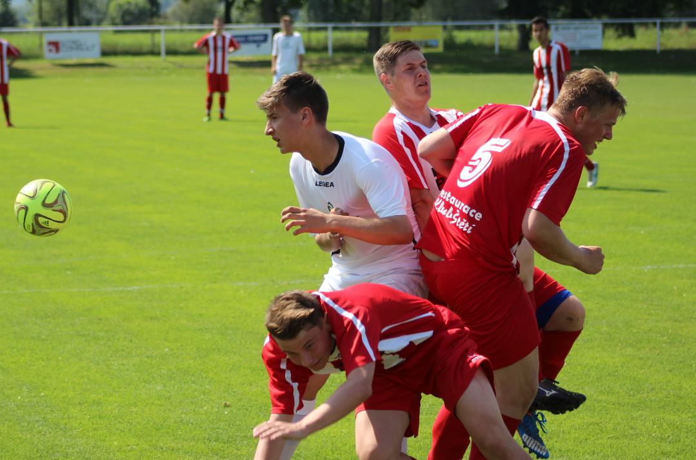
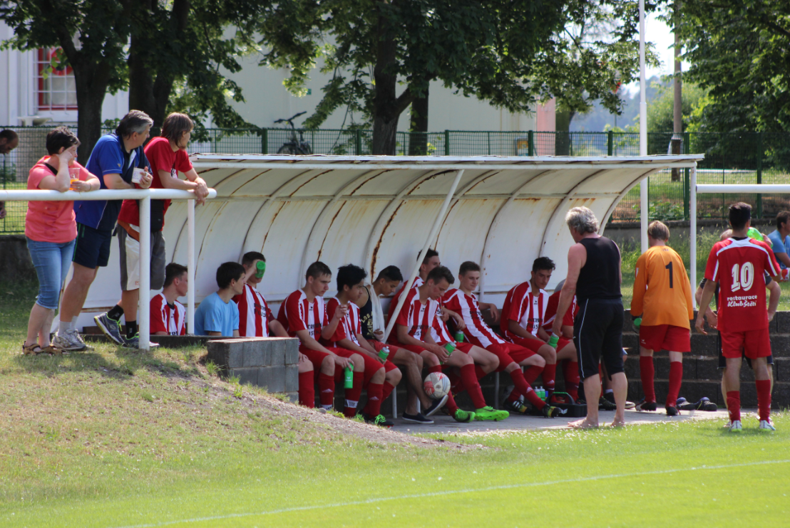
Štětí-Trnovany Sobědruhy 3.6.2017 dorost
Foto: Zuzana Ransdorfová
Mužstvo dospělých v roce 2016-2017
od té doby zažili. 4 prohry na domácím trávníku a 3 na hřištích soupeřů. Po takovéto bilanci z toho nemůže být nic jiného než předposlední místo. Že venku nebodujeme tolik nevadí, jako prohry na domácím trávníku a to s mužstvy, se kterými se dá vyhrávat. Dva zápasy v řadě jsme měli výhodu domácího prostředí, ale v obou případech z toho byla bodově nula. Jak špatně na tom tým je ukázala vysoká porážka 7:1 na hřišti souseda v tabulce Mostu. Mužstvo se dostalo pod těžkou deku a v posledních 2 kolech z ní aspoň trochu povykouknout bude složité. Navíc na spočítání zraněných by už prsty na jedné ruce nestačily. V tabulce jsme na 15. místě a podle programu zbývajících zápasů můžeme skončit i poslední. Když Libiš oba své zbývající zápasy vyhraje a my nebudeme bodovat. Naopak když v posledních 2 kolech vyhrajeme a Most žádný bod nezíská, tak poskočíme na 14. místo, které je tak jako tak sestupové. Všechno jsou to jen teorie a jak to celé nakonec dopadne se rozhodne až na hřišti.
Do divizní soutěže jsme vstupovali odhodláni udělat všechno proto, abychom se v soutěži udrželi a po roce, jako při našem posledním vystoupení na této úrovni, opět nespadli. Bohužel se tak nestalo a s největší pravděpodobností půjdeme o stupínek níže. Mrzí to všechny , jak hráče i funkcionáře, tak i fanoušci jsou hodně zklamaní. I když si možná někdo myslí, že nebylo pro záchranu uděláno dost, tak ve fotbalovém oddíle jsme udělali vše co bylo v našich silách. Chyby a špatné rozhodnutí nastat mohou. Najdou se samozřejmě i tací jedinci a možná i skupiny, kteří jsou jiného názoru. Mají na to právo. Co však není férové jsou anonymové, kteří se schovávají a bez znalostí poměrů dokáží jen kritizovat a někdy i urážet. Většina z Vás ale taková není. Všem těmto děkujeme. Na závěr ještě malou poznámku. Před 3 roky jsme z divize sestupovali z posledního místa a byli jsme jediní, kdo z této skupiny sestoupil. A to je také důvod proč dnes proti Rakovníku bodovat a snažit se udržet aspoň na 15. místě.
28
21

Slide 22

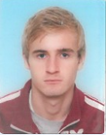
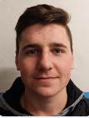
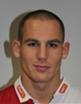
Na podzim jsme nastříleli 23 branek. Na jaře zatím jen 8
Poslední kolo letošního ročníku přineslo další vysoké vítězství. Dorostenci si zastříleli a úspěšný ročník zakončili na pozápasové dokopné
Hráč | Počet branek podzim | Počet branek jaro | Počet branek celkem
Rudolf Slanička | 6 | 1 | 7
Jiří Böhm | 4 | 2 | 6
Radek Hrdý | 3 | 3 | 6
Lukáš Stejskal | 3 | 0 | 3
Vladimír Kucler | 2 | 1 | 3
Tomáš Belák | 2 | 1 | 3
Jiří Vokoun | 1 | 0 | 1
Jiří Ransdorf | 2 | 0 | 2
SK Štětí -
TJ Hvězda Trnovany/Sobědruhy
12:0(8:0) 3.6.2017 22. kolo
Branky: K.Horváth 4, Možný 2, Podhorský 2, Chaloupecký 1,
M.Svoboda 1, Vála 1, Feko 1
Sestava: Deák-Chaloupecký, Cap, Možný, Svoboda, Vála,
Balaštík, Podhorský, Feko, K.Horváth, Moučka, Dopater
Trenér: J.Ransdorf, V.Podhorský Vedoucí: J.Nedomlelová
Rozhodčí: J.Hlavatý-J.Chaloupecký(laik), R.Glaw(laik)
22. kolo Sobota 3. 6. 2017
FK Duchcov - TJ Sokol Košťany/Oldřichov | 0:15 (0:5)
FK Jiskra V. Březno - SK V. Šenov/Mikulášovice | 1:2
SK Štětí - TJ Hvězda Trnovany/Sobědruhy | 12:0
TJ Skorotice - TJ Spartak Boletice n.L./ Modrá | 0:5
Rudolf
Slanička
Radek
Hrdý
Jiří
Böhm
22
27

Slide 23
Konečná tabulka
I.A třídy dorostu
2016-2017
Statistika není ještě úplná, chybí 2 zápasy, ale už teď můžete vidět kolik hráčů mužstva dospělých se zapojilo do zápasů, komu se střelecky dařilo a kdo viděl nejčastěji žlutou barvu
Na prvních 3 místech je rozdíl 2 bodů. Dorostenci Štětí na jaře všech 9 zápasů vyhráli, ale k dotažení náskoku vítěze soutěže to nestačilo
Pořadí | Jméno | Zápasy | Branky | Žluté karty | Červené karty
1. | Rudolf Slanička | 28 | 7 | 10 | 0
2. | Radek Hrdý | 27 | 6 | 13 | 1
3. | Vladimír Kucler | 27 | 3 | 4 | 0
4. | Slavoj Tichý | 27 | 0 | 11 | 0
5. | Jiří Vacek | 26 | 0 | 6 | 0
6. | David Mencl | 24 | 0 | 4 | 0
7. | Tomáš Belák | 23 | 3 | 14 | 0
8. | Jiří Šimral | 23 | 0 | 2 | 0
9. | Milan Čámský | 22 | 0 | 6 | 0
10. | Jiří Ransdorf | 20 | 2 | 4 | 0
11. | Jiří Vokoun | 18 | 1 | 1 | 0
12. | Jiří Böhm | 13 | 6 | 8 | 1
13. | Lukáš Stejskal | 13 | 3 | 1 | 1
14. | Vladimír Poráč | 13 | 0 | 1 | 0
15. | Jiří Gabriel | 13 | 0 | 1 | 0
16. | Dominik Beruška | 11 | 0 | 1 | 0
17. | Michal Šmidrkal | 10 | 0 | 0 | 0
18. | Václav Michovský | 9 | 0 | 0 | 0
19. | Marek Malák | 6 | 0 | 4 | 2
20. | Lukáš Kloub | 6 | 0 | 0 | 1
21. | Petr Hromas | 6 | 0 | 0 | 0
22. | Koloman Horváth | 5 | 0 | 0 | 0
23. | Lukáš Lelek | 5 | 0 | 0 | 0
24. | Jan Mikoláš | 2 | 0 | 0 | 0
25. | Robert Feko | 1 | 0 | 0 | 0
 | I.A třída dorostu 2016/2017 po 20. kole
 | 1. | TJ Sokol Košťany/Oldřichov | 18 |  | 16 | 0 | 0 | 2 | 114:26 | 48
 | 2. | SK Štětí, z.s. | 18 |  | 14 | 2 | 1 | 1 | 94:20 | 47
 | 3. | SK Velký Šenov/Mikulášovice | 18 |  | 14 | 2 | 0 | 2 | 93:21 | 46
 | 4. | SK Plaston Šluknov | 18 |  | 10 | 0 | 2 | 6 | 70:50 | 32
 | 5. | TJ Hvězda Trnovany/Sobědruhy | 18 |  | 6 | 1 | 1 | 10 | 38:67 | 21
 | 6. | SK Sokol Brozany | 18 |  | 5 | 2 | 1 | 10 | 36:75 | 20
 | 7. | FK Jiskra Velké Březno | 18 |  | 5 | 0 | 1 | 12 | 36:61 | 16
 | 8. | TJ Skorotice | 18 |  | 4 | 1 | 0 | 13 | 40:84 | 14
 | 9. | TJ Spartak Boletice/Modrá | 18 |  | 4 | 0 | 1 | 13 | 37:65 | 13
 | 10. | FK Duchcov | 18 |  | 4 | 0 | 1 | 13 | 30:119 | 13
26
23

Slide 24
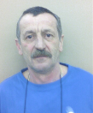
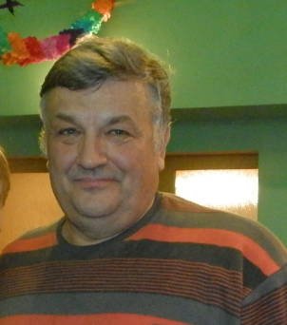
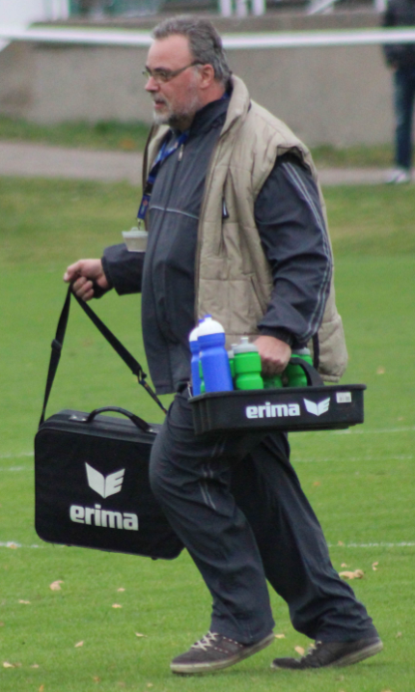



Výsledky mužstva dospělých v divizním fotbalovém ročníku
2016-2017
Realizační tým mužstva dospělých 2016-2017
Soupeř | Den doma | Doma | Den venku | Venku
FC Nový Bor | 11.3.2017 | 1:0 PK | 13.8.2016 | 3:0
SK Kladno, a.s. | 20.8.2016 | 1:2 PK | 18.3.2017 | 0:1 PK
SK Český Brod | 25.3.2017 | 0:2 | 27.8.2016 | 0:7
SK Sokol Brozany | 3.9.2016 | 1:2 PK | 2.4.2017 | 0:1 PK
Sportovní klub Úvaly | 8.4.2017 | 1:0 | 11.9.2016 | 1:4
SK POLABAN Nymburk | 17.9.2016 | 0:2 | 16.4.2017 | 2:3 PK
FK Meteor Praha VIII | 22.4.2017 | 0:2 | 25.9.2016 | 0:3
TJ Slovan Velvary | 1.10.2016 | 5:3 | 29.4.2017 | 1:3
FK Neratovice-Byškovice | 6.5.2017 | 1:2 | 8.10.2016 | 0:2
FC CHOMUTOV | 15.10.2016 | 4:2 | 13.5.2017 | 0:4
FK Baník Souš z.s. | 20.5.2017 | 1:3 | 22.10.2016 | 1:4
TJ Sokol Libiš | 27.5.2017 | 1:3 | 29.10.2016 | 1:0
Mostecký fotbalový klub | 5.11.2016 | 4:5 pk | 3.6.2017 | 1:7
TJ Tatran Rakovník | 10.6.2017 |  | 12.11.2016 | 3:5
TJ Sokol Hostouň | 19.11.2016 | 1:2 | 18.6.2017
Josef Vinš
Trenér podzim 2016
Jiří Havner
Vedoucí 2016-17
Karel Zavřel
Masér 2016-17
Radislav Houška
Trenér jaro 2017
Pavel Dohnal
Trenér jaro 2017
24
25

